Slide 1
便捷文档提交系统
一阶段评审报告
汇报人：张思赟小组

Slide 2

目 录
CONTENS
需求分析
页面设计
开发环境
流程规划

Slide 3

01
需求分析

Slide 4
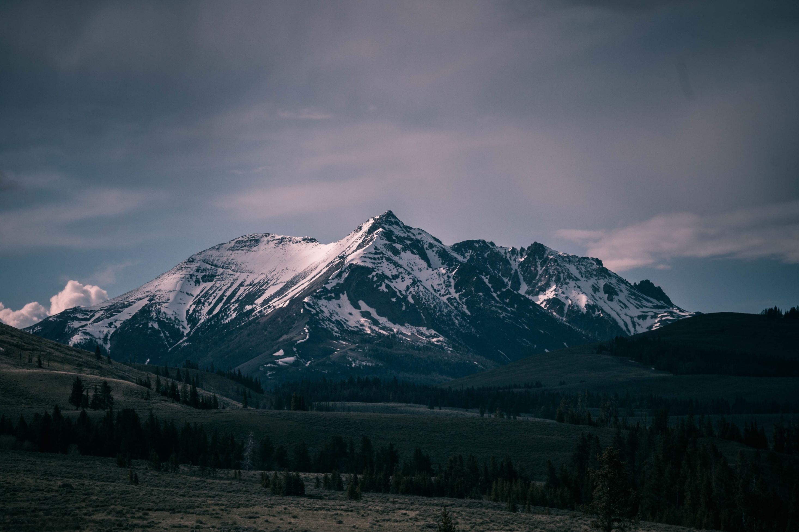
需求文档

Slide 5
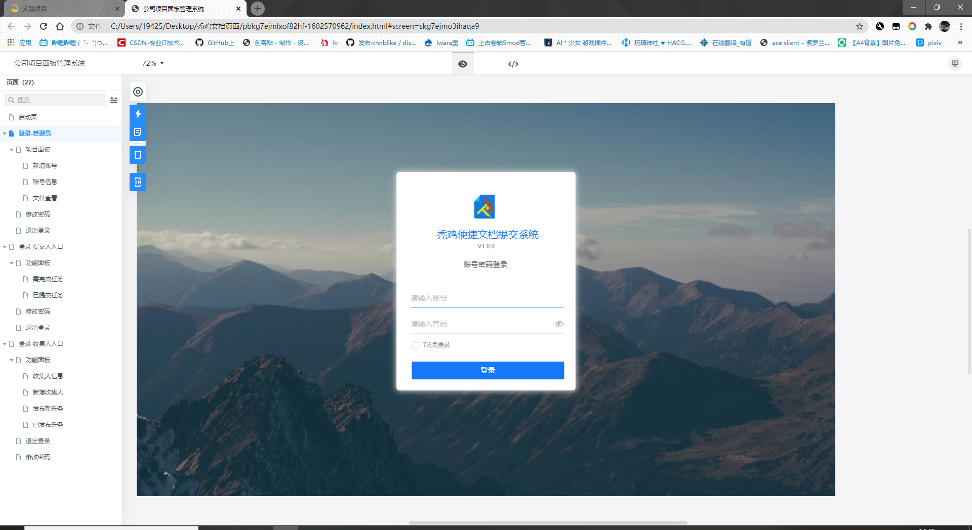
02
页面设计

Slide 6
03
开发环境

Slide 7
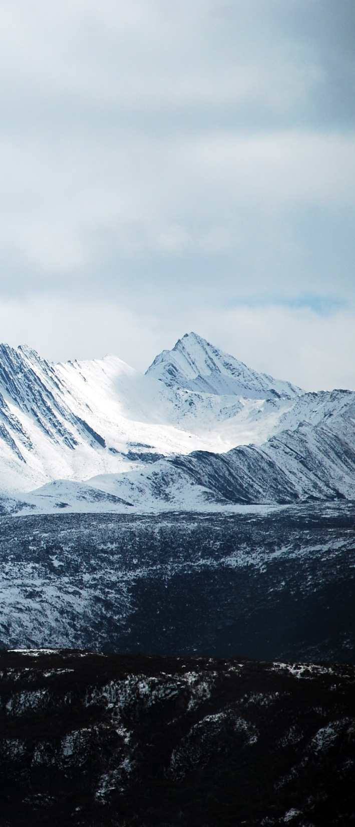
3.开发环境
01
开发方式：采用JSP进行网页制作
开发语言：Java，Jsp
开发环境：jdk 1.8.0_231
02
数据库存储方式：LONG字段存储上传的文件存放的具体路径
其他如文档提交人、管理员等以STRING存储在Mysql中
07
前端：Jsp页面
后端：Java

Slide 8
04
流程规划

Slide 9
开发周期总体计划:
迭代计划 预计开始时间
需求分析 2020年09月27-2020年10月13
需求验证 2020年10月14-2020年10月20
技术选型 2020年10月21
系统开发 2020年10月22-2020年11月21
系统测试 2020年11月22-2020年11月26
成果物及最后文档编写 2020年11月27
当前迭代期目标: 完成需求分析（确定需求，撰写需求分析文档），设计页面线框图，
设计网页页面布局

Slide 10
需求分析以及需求验证：定下开发语言、技术、环境，分析需求并确定，以免后期因需求变更而影响开发。（ 2020.09.27-2020.10.13 ）
技术选型：确定开发规范，确定开发语言和方式，完成UI设计。
系统开发：1.完成管理员功能的开发和登录验证功能的开发（2020.10.22-2020.10.27）
2.完成文档收集人的功能开发（2020.10.28-2020.11.05）
3.完成文档提交人的功能开发（2020.11.06-2020.11.15）
4.集成所有功能模块（2020.11.16-2020.11.21）
系统测试：完成所有功能的单元测试，系统的并发测试和压力测试等（2020年11月22-2020年11月26）
成果物及最后文档编写：完成测试文档，工作文档开发历程文档等的编写整理

Slide 11
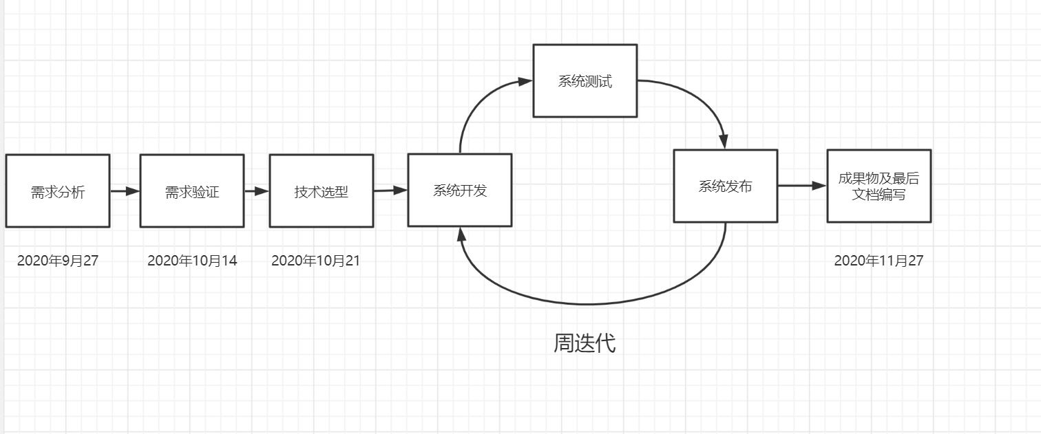

Slide 12
05
一阶段总结

Slide 13
一阶段成果物总结
需求分析及扩写：全组
需求分析、开发周期文档：王希珍
图标设计：陈雨希
网页UI设计：褚钦洋
开发流程图：陈嘉悦
会议记录：陈雨希
PPT制作：张思赟
GitHub文档编写：张思赟

Slide 14
THANKS

